Slide 1
Wepräsenz für LB-klingt!
Ein paar Gedanken

Slide 2

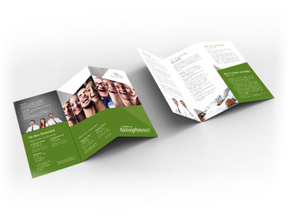

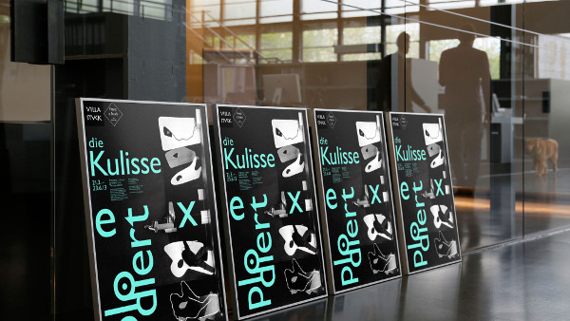
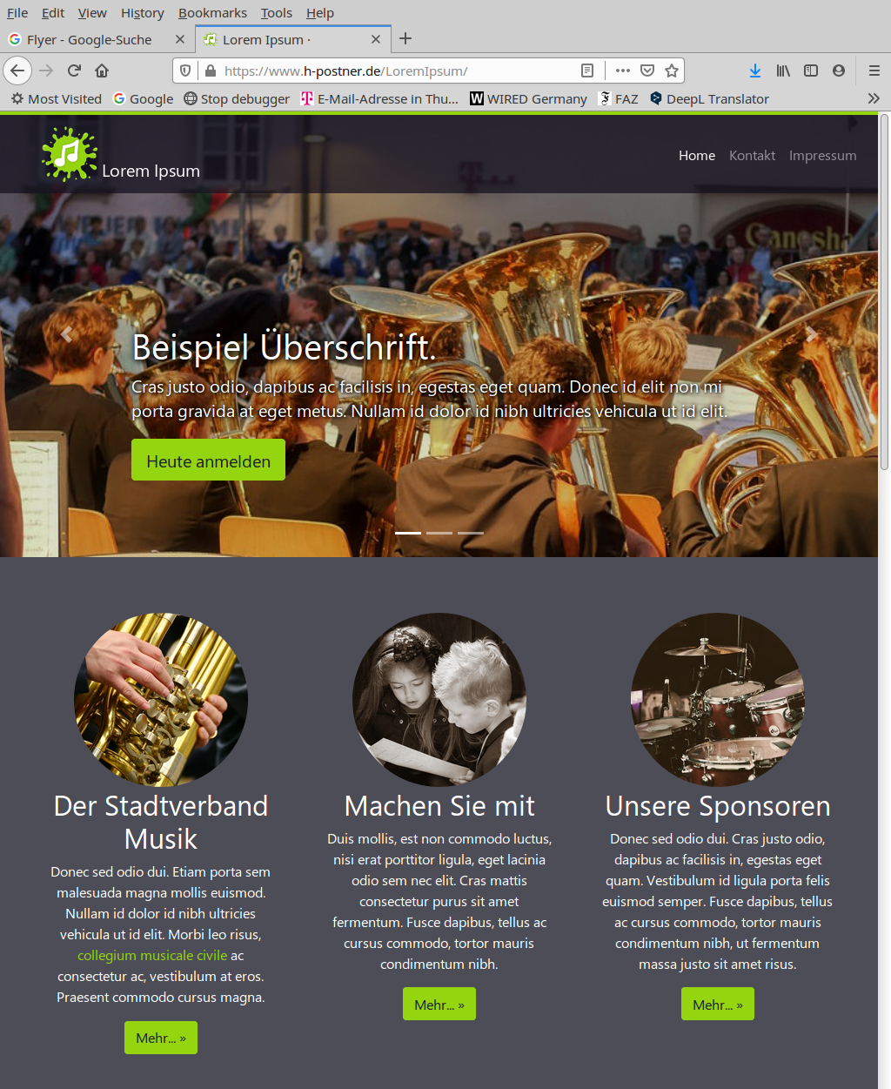
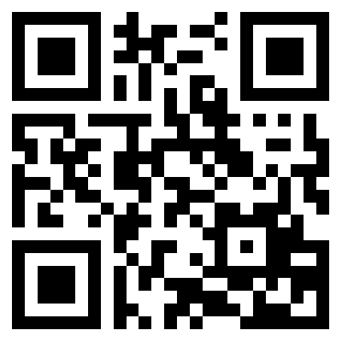
Website als zentraler Ankerpunkt
Zeitungsartikel
Flyer
Facebook
Außenwerbung
URL und QR Code
muss in allen Medien
vorhanden sein und auf
Webpräsenz verweisen.
Aussagen in den Medien
sollten im Web immer
unterstützt werden.
SEO – Google sollte immer
auf LB-klingt verweisen
www.LB-klingt.de

Slide 3
Website ist dringend!
Erste Version der Webpräsenz sollte vor Jahresende im Netz sein.
Medien (Site, Flyer, Plakate,…) im einheitlichen Design (Farbpalette, Logo, Schreibe)
  „Festlegung von Gestaltungs-Regeln und Elementen für die verschiedenen Medien“ ASAP
  Verantwortlichkeiten festlegen ASAP

Slide 4
Wen soll die Präsenz ansprechen
Potentielle Teilnehmer – Vereine, Chöre,…
    Was bringt das meinem Verein?
    Was müssen wir investieren (Proben etc.) ?
    Wie melde ich uns an?
    Wer macht sonst noch mit?
    Wie kann ich für meinen Verein werben?
    ...
Potentielle Sponsoren
    Wie ist das Ganze organisiert?
    Welche Chancen zur Werbung bietet mir das?
    Wie viele Kunden kann ich erreichen?
    Wo kann ich mein Logo platzieren?
    ...
Publikum (ab April)
    Wo findet was statt? (Spielorte über Google Maps)
    Wer ist dabei?
    ….

Slide 5
Gestaltungsregeln–Vorschlag
Eher frech–schräg als brav–zurückhaltend.
Kurze Sätze, kurze Kapitel - „Handygerecht“.
Sie oder Du – Form (Kanzlei vs. Ikea Stil)?

Slide 6
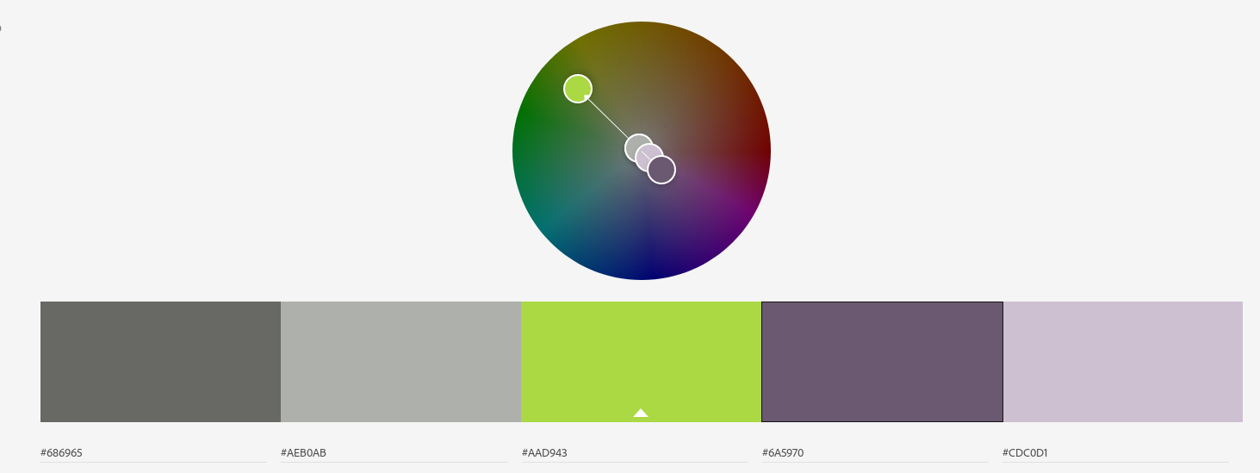
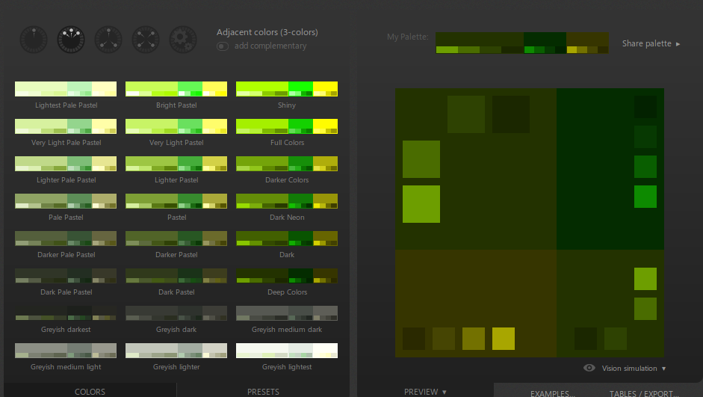

Farbpalette
Grün von SVM Seite
#9EC744

Slide 7
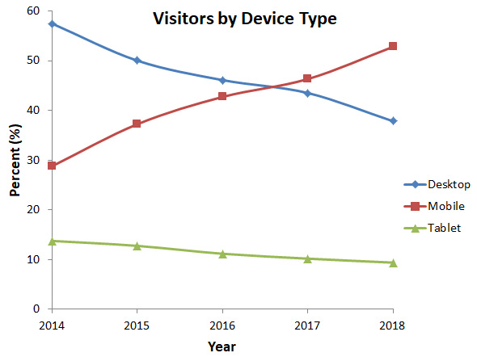
Web-Gestaltung (technisch)
Mehr Handy-Nutzer als Desktop-Nutzer

Slide 8

Gestaltung - „Mobiles first“
Die Website soll auf allen Geräten gut funktionieren… besonders auf Handys.
Plakativ, da Handyuser oft unkonzentriert und grobmotorisch sind.

Slide 9
Kosten
6,23 €/Jahr für jeden weiteren URL
    z.B. „LBklingt.de“, „LB-singt.de“, „LBsingt.de“,ludwigsburg-klingt.de
120 $/Jahr für Formspree-Anmeldungsformular

